Slide 1
Курсовой проект по дисциплине JAVA
Студента группы 30ПР31
Зюбана М.М.
Научный руководитель:
Колтунов А.К.

Slide 2


Мотивация

Slide 3





Технологии

Slide 4
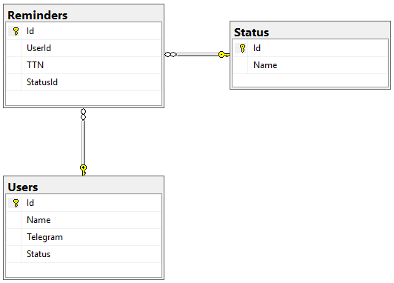
Схема БД

Slide 5
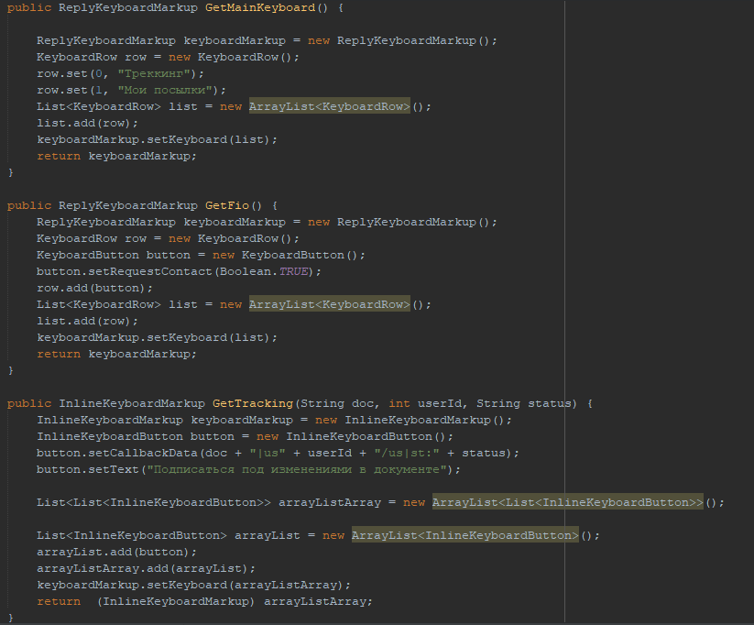
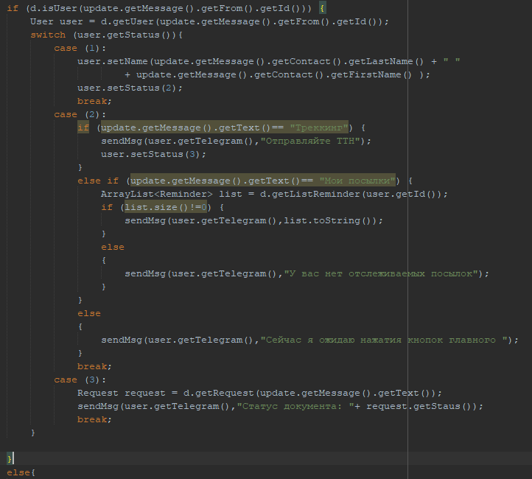
Фрагмент программного кода

Slide 6
Демонстрация программы

Slide 7

Дальнейшее развитие

Slide 8
Спасибо за внимание

